Slide 1
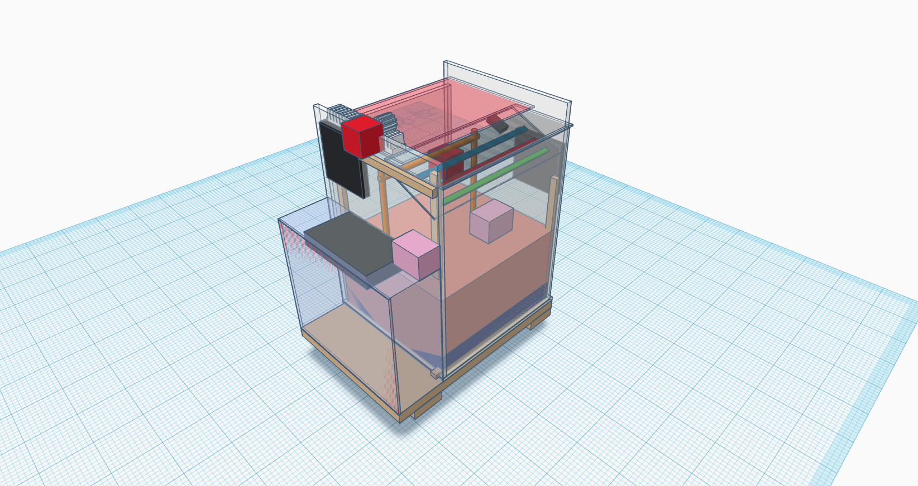
4차산업 사물인터넷
스마트팜
-조 이름: 전원일기-
조원
이태현
김명석
정준호

Slide 2
목차
역할과 일정
활용기술과 목표
POINT 3.
POINT 1.
POINT 2.
POINT 4.
순서도와 내용
부품목록
스마트팜

Slide 3

활용기술과 목표 / 순서도와 내용 / 역할과 일정 / 부품목록
POINT 1.
활용기술과 목표
활용언어: Python, C, html/css
활용 서비스:GIT, MJPG Streamer
기타: Django, Yolov7, MySQL

Slide 4
활용기술과 목표 / 순서도와 내용 / 역할과 일정 / 부품목록
POINT 1.
활용기술과 목표
목표:
식물을 건강하게 키우는 것
바쁜 현대인들에게 부족한 시간의 장벽을 넘어
식물재배를 더 쉽게 도와주는 아이템
내용:
영상을 통한 실시간 감시
데이터를 통한 재배의 자동화
3. LCD와 리모컨을 통한 조작

Slide 5
활용기술과 목표 / 순서도와 내용 / 역할과 일정 / 부품목록
POINT 2.
순서도와 내용
시작
조도 값에 따른
LED 작동
수평센서 작동
수평이 아니면
LCD 에러메세지
1시간 마다
사진 업로드
토양습도 값에 따른
모터펌프 작동
Led & 웹캠 작동
라이브 스트리밍
서버로 연동
1시간 마다
센서 값들
웹페이지에 출력
각 센서 작동
&&
환기팬 작동
수위센서 값에 따른
배수펌프 작동
센서들의 값이
범위 밖이면
정확한 플로우차트는 https://gitmind.com/app/docs/feb92l2v
LCD 에러메세지

Slide 6
활용기술과 목표 / 순서도와 내용 / 역할과 일정 / 부품목록
시스템 순서의 내용
먼저 이 스마트팜의 실행 방식은 작동과 동시에 카메라와 센서가 켜지며
센서의 문제가 생겼을 경우 LCD에 오류화면을 띄운다.
또한 정상작동의 경우 1시간마다 사진과 데이터를 서버에 업로드하여
사용자로 하여금 현재 자신의 작물 상태를 용의하게 확인하게 한다.
또한 보안을 위해 Yolo를 통한 얼굴인식을 하여 스마트팜을 작동하게 한다.

Slide 7
활용기술과 목표 / 순서도와 내용 / 역할과 일정 / 부품목록
POINT 3.
역할과 일정
팀장: 이태현 *소프트웨어(+펌웨어)
Yolo v7
웹 서버 구축 (DB연동)
조원: 김명석 *펌웨어(+하드웨어)
하드웨어 및 제어 프로그래밍
하드웨어 구현
조원: 정준호 *하드웨어
회로설계
기구설계

Slide 8
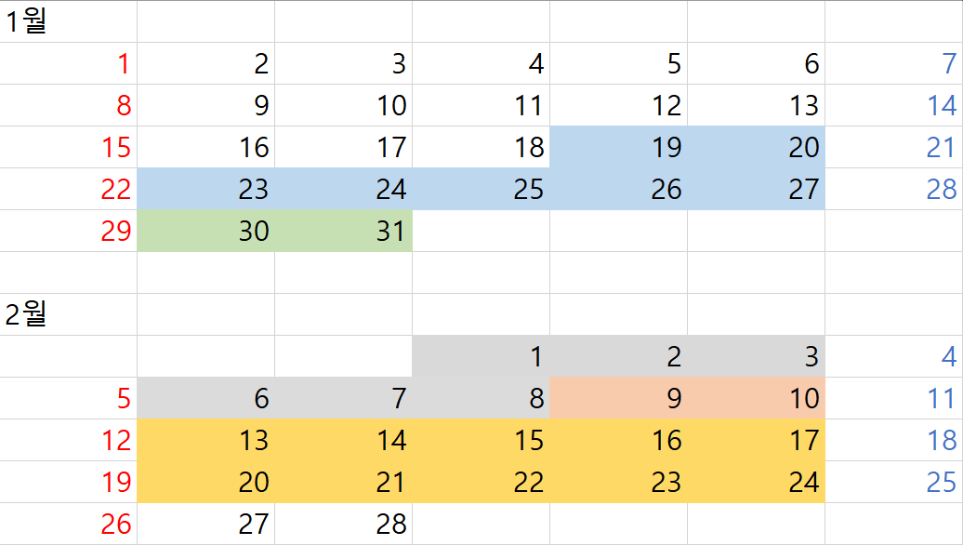
활용기술과 목표 / 순서도와 내용 / 역할과 일정 / 부품목록
POINT 3.
역할과 일정
1월 19일-27일: 제품 조립 및 검수
1월 30일-31일: 센서 테스트 및 DB 연동 확인
2월 1일 – 8일: 서버구축과 설계
2월 9일 - 10일: 테스트 재배 및 개량
2월 13일-24일: 식물 재배 및 영상처리

Slide 9
활용기술과 목표 / 순서도와 내용 / 역할과 일정 / 부품목록
POINT 4.
부품목록
구매 필요 물품 | 사이즈 | 수량
항목 | 사이즈 | 수량
수위 센서 | 450mm | 1
수중 펌프 모터 |  | 2
만능기판 |  | 1
4ch 릴레이 |  | 1
환기팬 | 120*15mm | 2
전선몰딩/사각 | 9*15mm | 5
슬림LED바 | 5m | 1
우레탄 실리콘 | 310ml | 2
실리콘 헤라 |  | 1
볼캐스터 | 1인치 | 4
흙 | 12*2L | 1
무순 씨앗 | 30g | 1
20일 무 | 3000립 | 1
상추 | 6000립 | 1
ㄱ자 몰딩 | 2.4m*25mm | 2
아크릴 판(좌우) | 10T 350*450 | 2
아크릴 판(앞뒤) | 10T 350*500 | 2
아크릴 판(바닥) | 10T 350*370 | 1
아크릴 판(천장1) | 2T 350*150 | 1
아크릴 판(천장2) | 2T 350*250 | 1
삼나무 판 | 24T 490*350 | 1
삼나무 바퀴 고정 나무 | 24T 350*75 | 2
투명관 | 내경 10파이 1M | 2
투명관(L관) | 내경 10파이 | 2
자석 | 10*10 5t | 4
테프론튜브 | 6*9 | 1
12V전선 | 200M | 1
테프론 테이프 |  | 1
스프링클러 | 6mm | 1
구매 불필요 물품 | 사이즈 | 수량
항목 | 사이즈 | 수량
조도센서 모듈 |  | 1
스탭모터 |  | 1
아크릴 판 |  | 5
ATMega328 |  | 1
적외선 리모컨 세트 |  | 1
메탄가스 센서 |  | 1
능동 DC 부저 |  | 1
웹캠 카메라 |  | 1
Raspberry Pi 4 Model B |  | 1
수평센서 |  | 1
토양습도센서 |  | 2
대기온습도센서 |  | 1
라즈베리파이4 듀얼 쿨러 케이스 |  | 1
라베파 터치스크린 |  | 1
3색 점퍼용 단선 | 0.6파이(1M) | 5
점퍼 케이블(M/M) 40p | 20cm | 1
점퍼 케이블(M/F) 40p | 20cm | 1
점퍼 케이블(F/F) 40p | 20cm | 1

Slide 10
감사합니다..!><

